Slide 1
신입사원 프로젝트 4조
KT.COM Event Page 제작

Slide 2
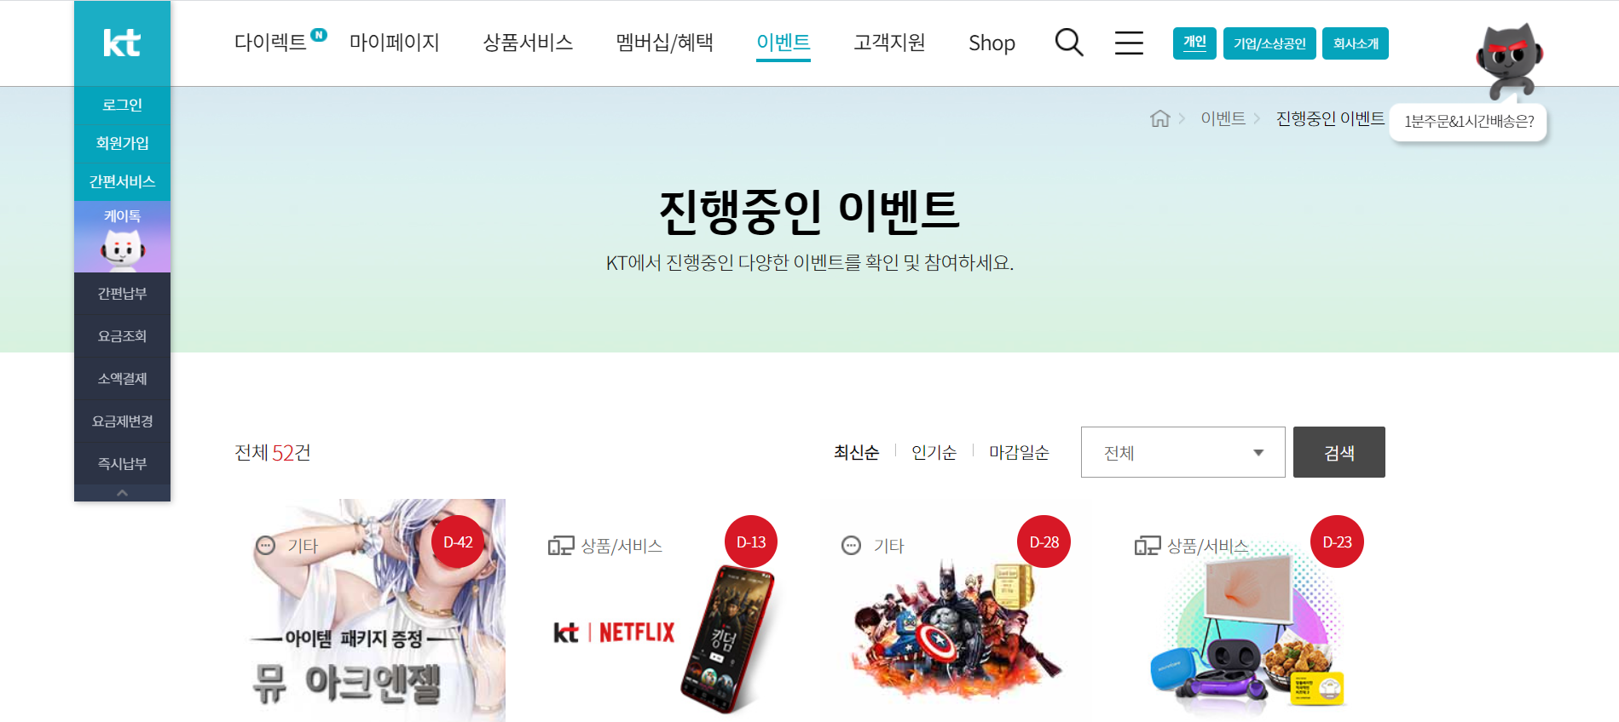
신입사원 프로젝트 4조
KT.COM Event Page

Slide 3
Index
1. 팀 소개
2. 개발 환경
3. 개발 일정
4. 시연

Slide 4
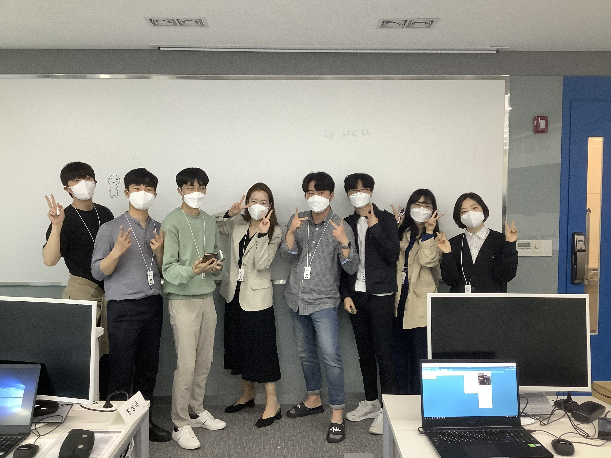
신입사원 프로젝트 4조
팀 소개
FRONT-END TEAM
김호영
송민재
유태준
이정민
BACK-END TEAM
박길준_PM
이예은
홍다경
홍성욱_PL

Slide 5



신입사원 프로젝트 4조
개발 환경
1
2
3
DATABASE
MySQL
FRONT-END
HTML / CSS / JS
BACK-END
SPRING TOOL SUITE

Slide 6
신입사원 프로젝트 4조
개발 일정
외부 DB 연동 1차
Local DB → 외부 DB로 연동
연동 및 테스트 작업
SUN | MON | TUE | WED | THU | FRI | SAT
 | 27 | 28 | 29 | 30 | 31 | 1
2 | 3 | 4 | 5 | 6 | 7 | 8
9 | 10 | 11 | 12 | 13 | 14 | 15
16 | 17 | 18 | 19 | 20 | 21 | 22
23 | 24 | 25 | 26 | 27 | 28 | 29
외부 DB 연동 2차
Local DB → 외부 DB로 연동
연동 및 테스트 작업 완료
FE & BE 추가기능 구현 및 테스트
진행중인 이벤트 / 지난 이벤트 페이지 개발 및 테스트
개발 일정 검토
한 주간 진행된 개발에 대한 검토
일정 조율 및 차주 개발 내용 검토

Slide 7
신입사원 프로젝트 4조
시연

